Slide 1
PROJETO DE UMA INSTALAÇÃO DE BOMBEAMENTO BÁSICA
RAIMUNDO FERREIRA IGNÁCIO

Slide 2
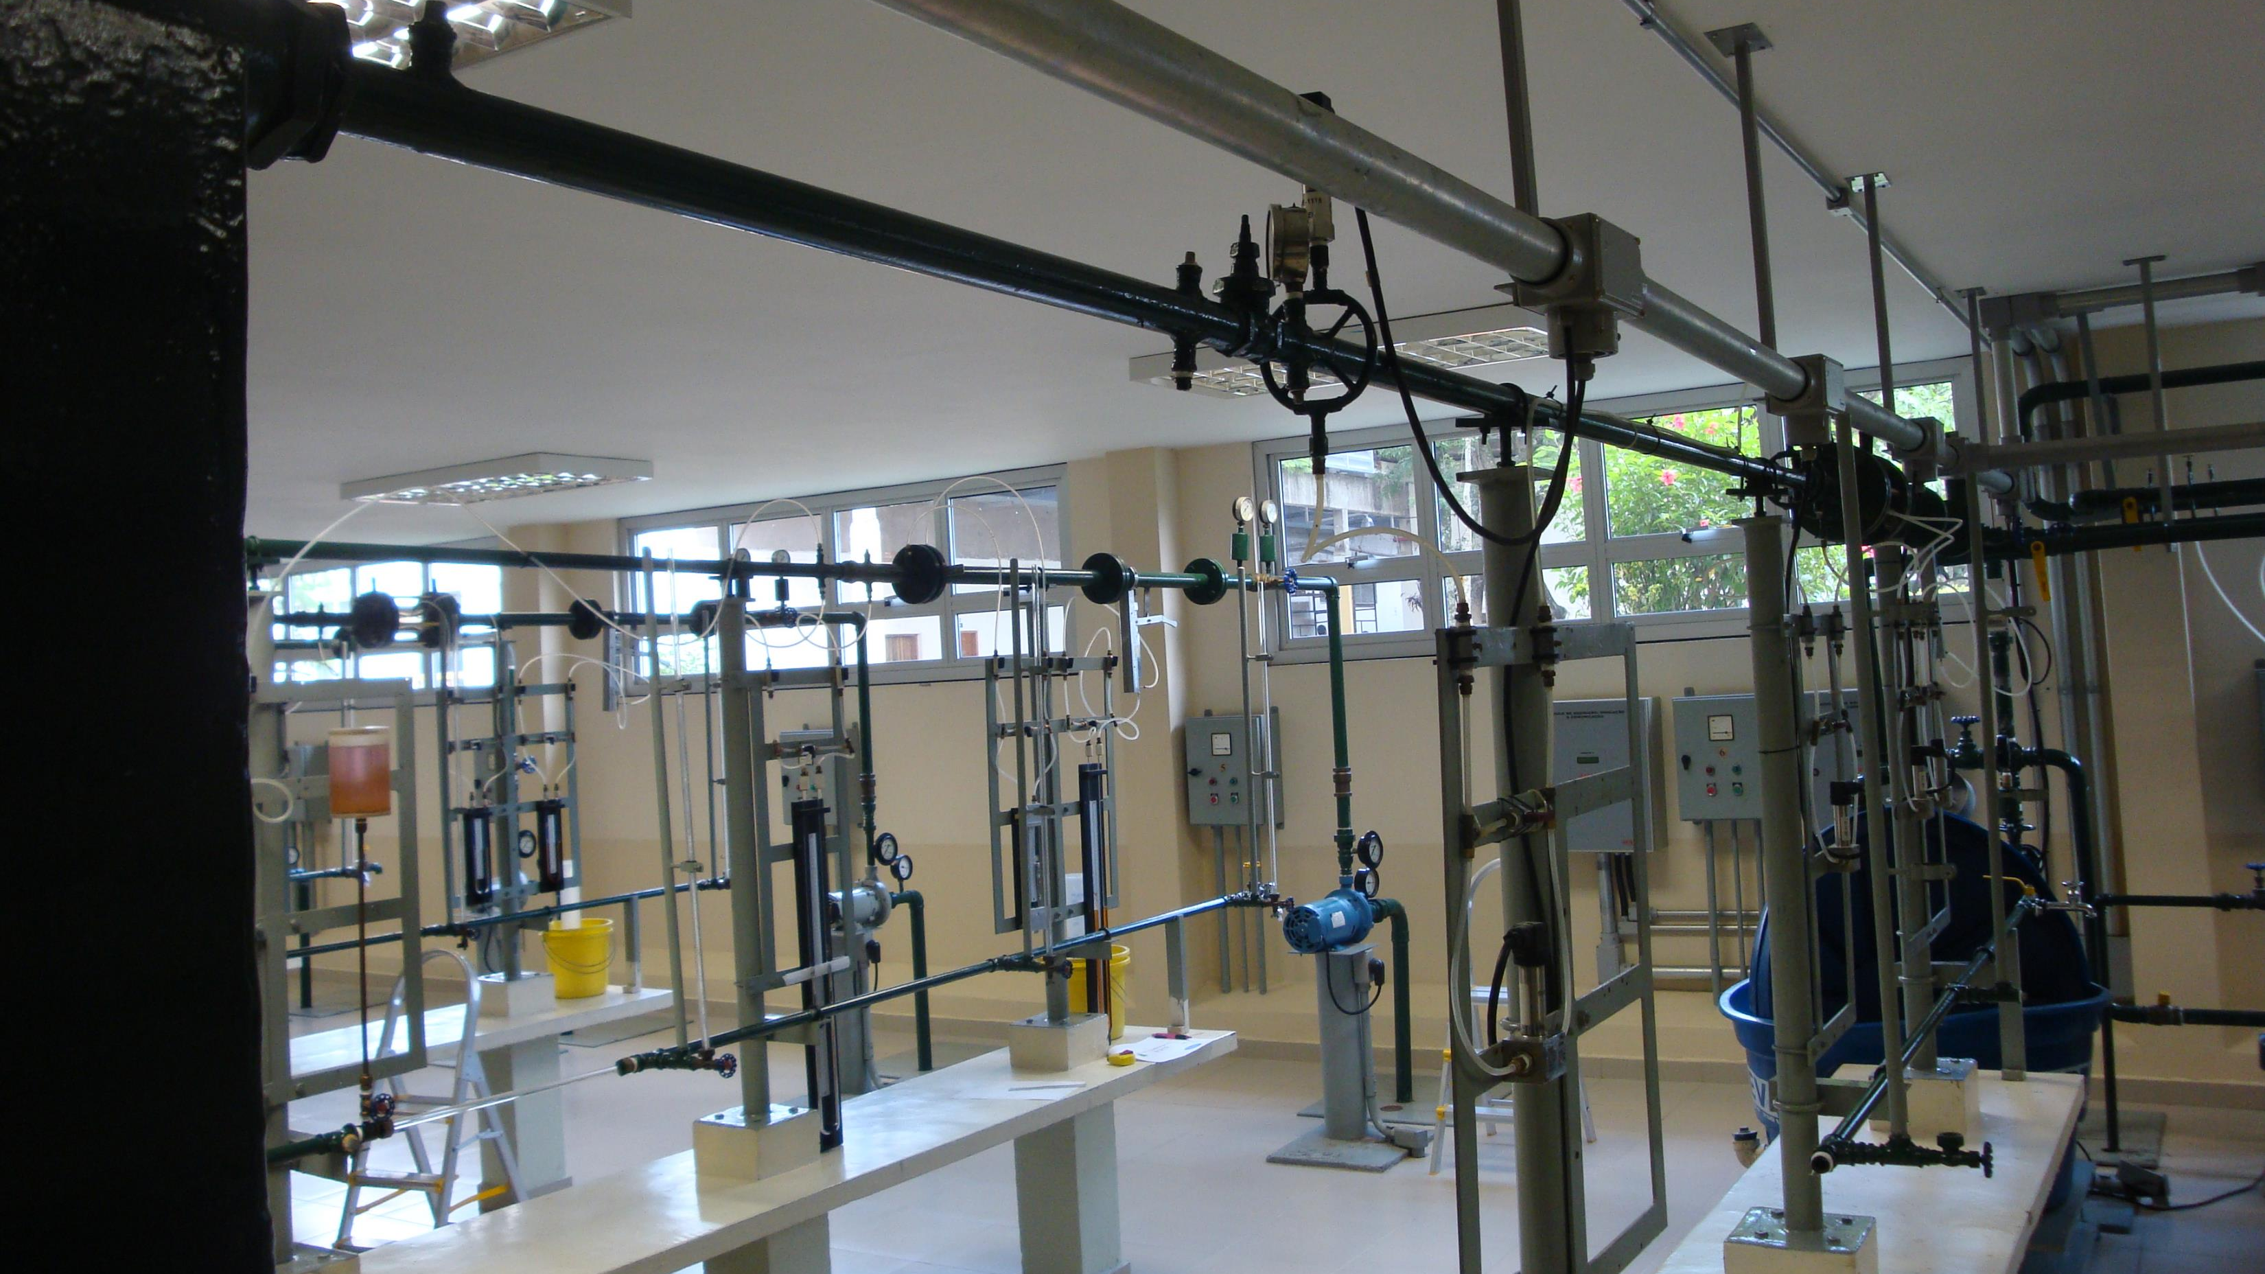
Unidade 2

Slide 3
Para realmente ser aprendida, a aula deve motivar o estudo
diário e solitário!

Slide 4
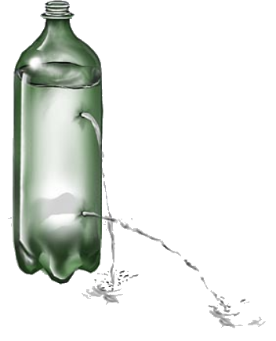
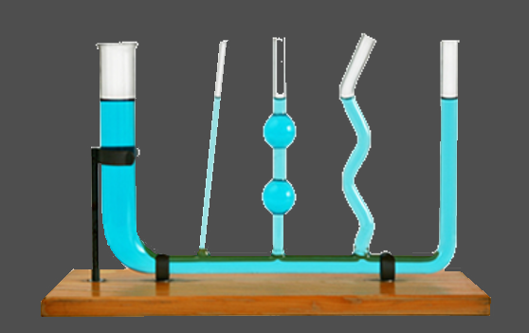
1.3 - HIDROSTÁTICA
Nível constante
ESTUDA O FLUIDO EM REPOUSO!

Slide 5
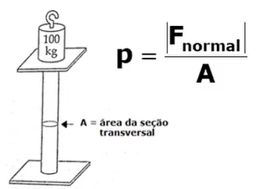
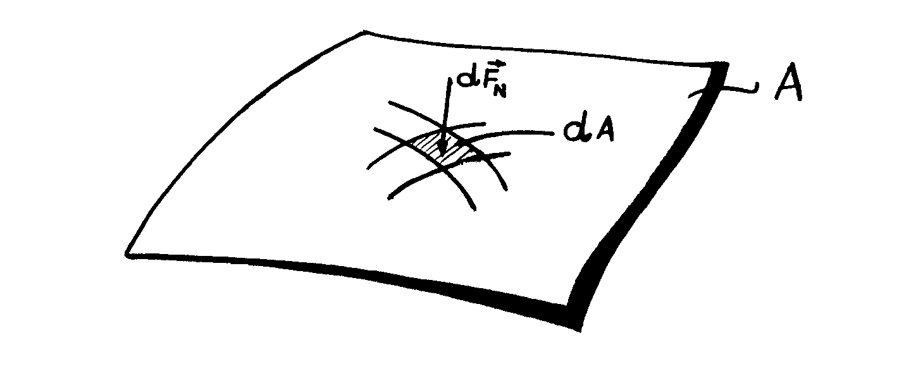
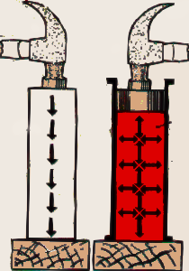
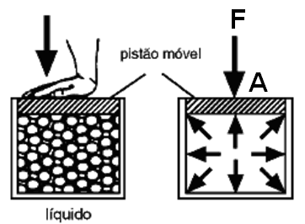
ou
1.4 Pressão
Vantagem do fluido em relação aos sólidos:

Slide 6
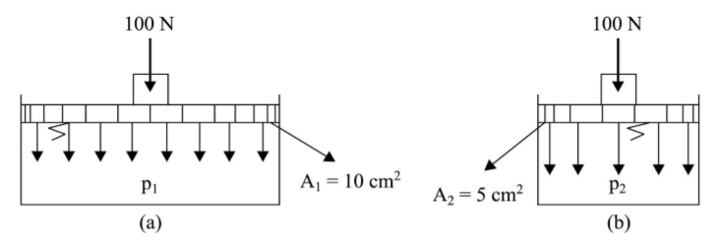
É bom lembrar que:
Em (a) temos uma pressão de 10 N/cm² e em (b) uma pressão de 20 N/cm², portanto uma mesma força de 100 N originando pressões diferentes e isto prova que força é diferente de pressão.
Se a pressão for constante, resulta:
Devemos sempre saber que pressão é diferente de força, mesmo porque mesma força pode resultar em pressões diferentes.
Entendi!

Slide 7
Neste ponto, vou recordar os conceitos de escala efetiva de pressão e a pressão em um ponto fluido continuo e em repouso.
1.5 - Escala efetiva é aquela que adota como zero a pressão atmosférica local, portanto, nesta escala existem pressões negativas (menores que a pressão atmosférica), nulas (iguais a pressão atmosférica) e positivas (maiores que a pressão atmosférica).
PERFEITO!
CERTO?

Slide 8
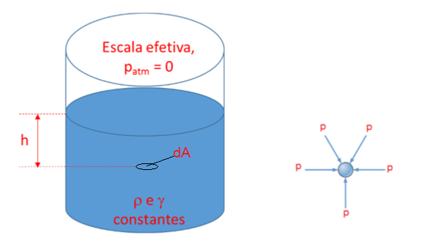
1.6 – Pressão em um ponto fluido
PELA
DO
CONTÍNUO
HIPÓTESE

Slide 9
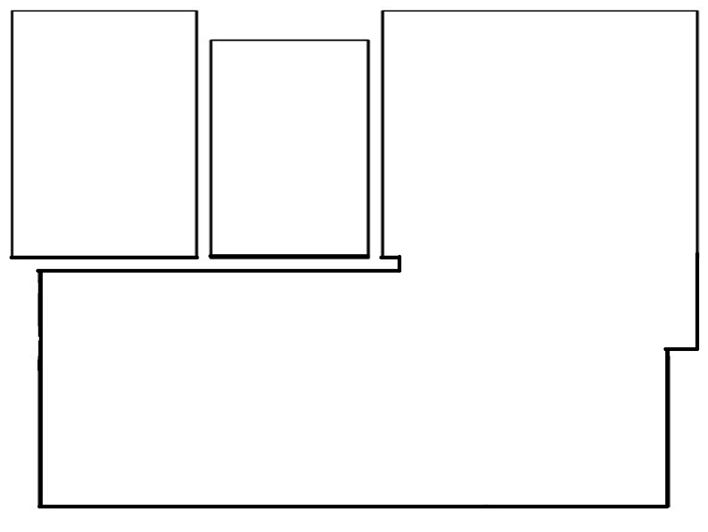
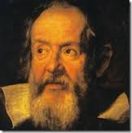
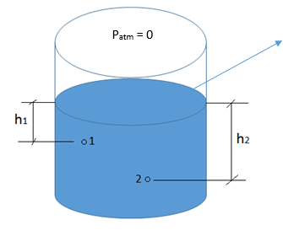
Para compreensão de seu teorema, consideramos um fluido contínuo, incompressível, em repouso e que apresenta um peso específico (γ) conhecido.
γ = cte
Simon Stevin (1548 - 1620)
Enunciado do teorema de Stevin:
“a diferença de pressão entre dois pontos fluidos, pertencente a um fluido contínuo, incompressível e em repouso é igual ao produto do seu peso específico pela diferença de cotas entre os pontos. ”

Slide 10
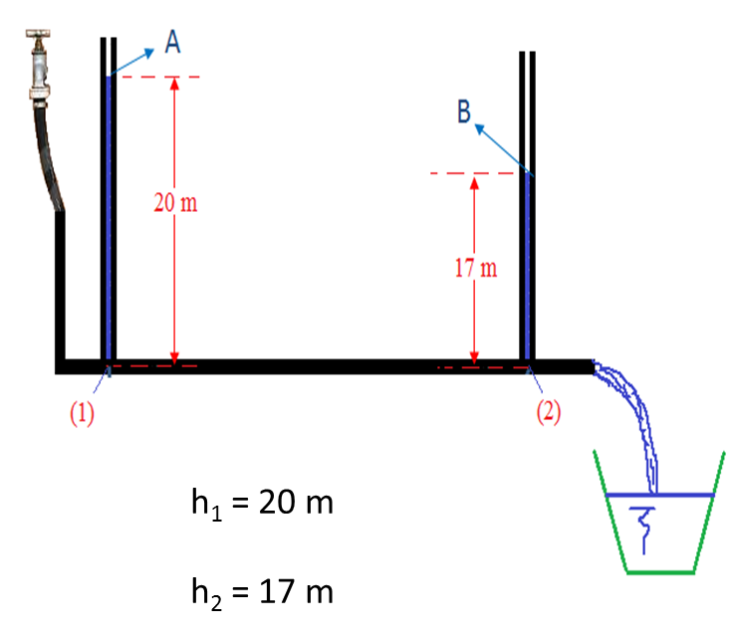
1.7 – CARGA DE PRESSÃO E OS PIEZÔMETROS
Piezômetros, tubos de vidro graduados que permitem a leitura de carga de pressão.
Uma das grandezas importantes para o desenvolvimento dos projetos de instalação de bombeamento é a carga de pressão e ele surge do conceito da pressão em um ponto fluido.
O piezômetro trabalha na escala efetiva!

Slide 11
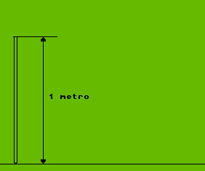
1.8 – Barômetro e a escala absoluta
Para recordarmos o conceito de escala absoluta, evocamos o barômetro, que é o aparelho utilizado para leitura da pressão atmosférica, portanto, aparelho que trabalha na escala absoluta!
Entendi, mesmo porque, na escala efetiva a pressão atmosférica seria igual a zero!

Slide 12
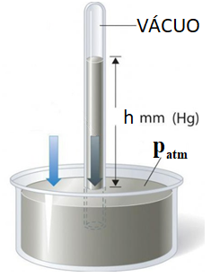
1.9 - Diagrama comparativo entre escalas de pressão
A
p_{A}
ZERO EFETIVO
p_{atm}
p_{atm}
p_{Aabs}
ZERO ABSOLUTO
VÁCUO ABSOLUTO

Slide 13
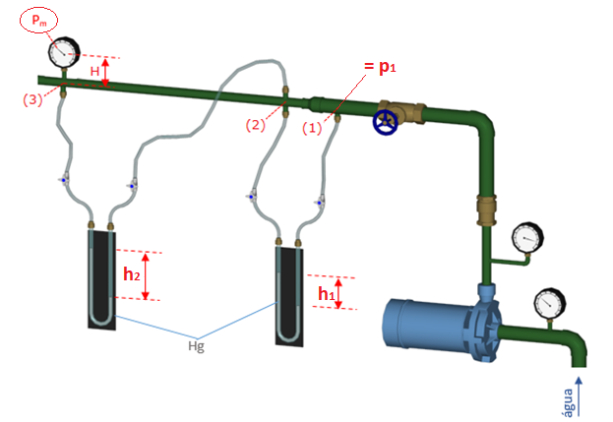
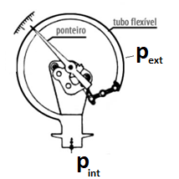
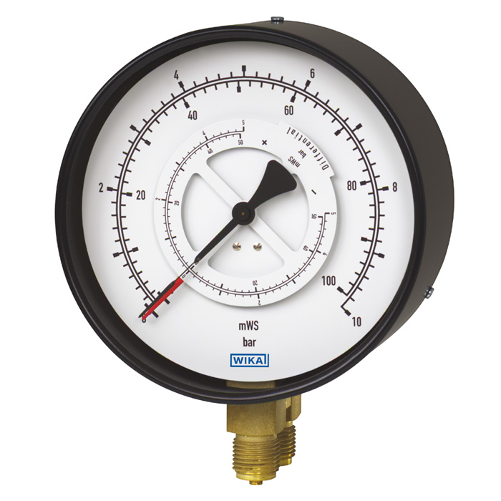
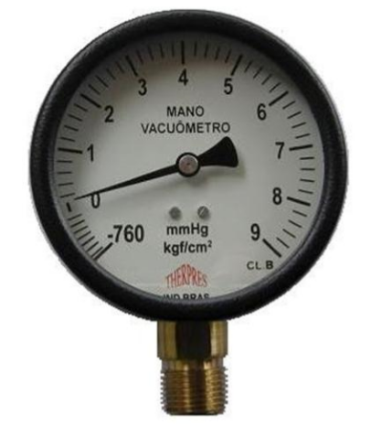
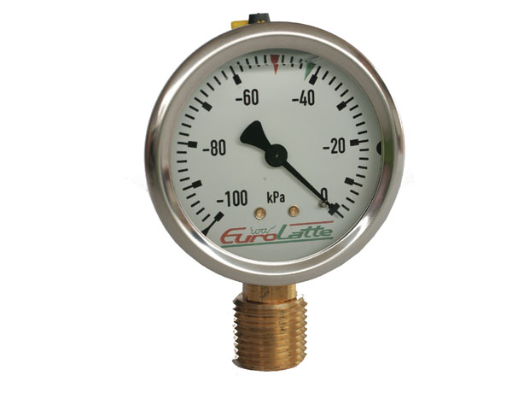
1.10 – Manômetro metálico tipo Bourdon; manômetro diferencial em U e equação manométrica
Nos estudos das instalações de bombeamento, necessitamos recordar ainda os manômetros metálicos e os manômetros diferencias em U!
MANÔMETRO
VACUÔMETRO
MANOVACÔMETRO

Slide 14
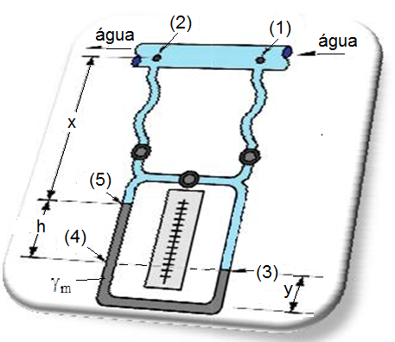
Para se obter a equação manométrica, deve-se adotar um dos dois pontos como referência. Parte-se deste ponto, marcando a pressão que atua no mesmo e a ela soma-se os produtos dos pesos específicos com as colunas descendentes (+Σγ*h_{descendente}), subtrai-se os produtos dos pesos específicos com as colunas ascendentes (−Σγ*h_{ascendente}) e iguala-se à pressão que atua no ponto não escolhido como referência.
Adotando como referência o ponto (1) e aplicando-se a equação manométrica ao esboço representado pela figura, resulta:
Para leitura dos manômetros diferenciais em forma de U, recorrermos a equação manométrica.

Slide 15
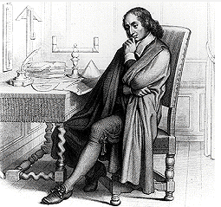
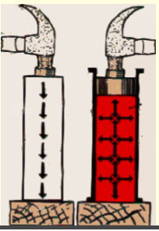
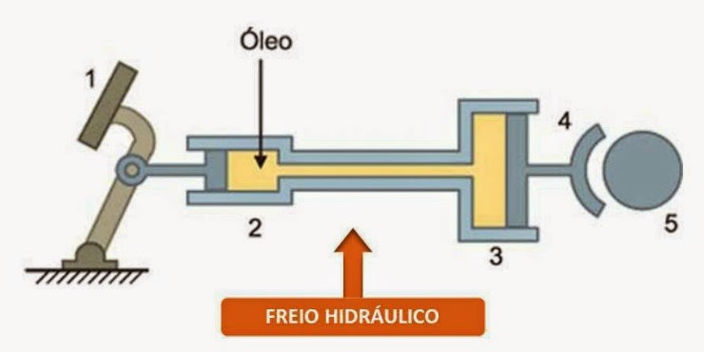
1.11 - Lei de Pascal (1620)
O fluido hidráulico não está sujeito a quebras tais como as peças mecânicas.
“A pressão em torno de um ponto fluido contínuo, incompressível e em repouso é igual em todas as direções, e ao aplicar-se uma pressão em um de seus pontos, esta será transmitida integralmente a todos os demais pontos. ”
Exemplo de aplicação:

Slide 16
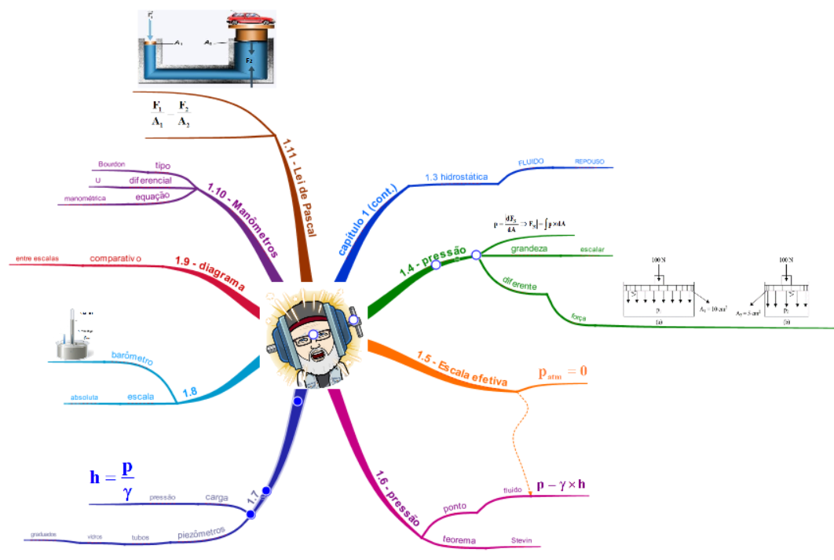
SINTETIZANDO O QUE ESTUDAMOS NA AULA 2:
Amplie sua inteligência resolvendo os problemas.

Slide 17
O dispositivo mostrado na figura abaixo mede o diferencial de pressão entre os pontos A e B de uma tubulação por onde escoa água.
Com base nos dados apresentados na figura, pede-se:
determinar o diferencial de pressão entre os pontos A e B, em Pa; (Resposta: p_{B} – p_{A} = 980 Pa)
calcular a pressão absoluta no interior da camada de ar, sendo a leitura do manômetro de Bourdon Pman = 10⁴Pa, e a pressão atmosférica local Patm = 10⁵Pa. (Resposta: p_{ar_abs} = 110000 Pa = 110 kPa)
Um manômetro diferencial é instalado entre dois condutos por onde escoa o mesmo fluido, de massa específica 800 kg/m³, como mostra a figura a seguir. A pressão no tubo (2) é constante e igual a 114 kPa. Quando, numa primeira situação p₁ = 1900 mmHg, o nível do fluido manométrico na coluna esquerda coincide com o zero da escala. Determinar a altura do fluido manométrico, na coluna da direita, em relação ao zero da escala, quando a pressão em (1) aumenta para 2280 mm Hg (γ_{Hg} = 1,36 x 10⁵ N/m³)

Slide 18
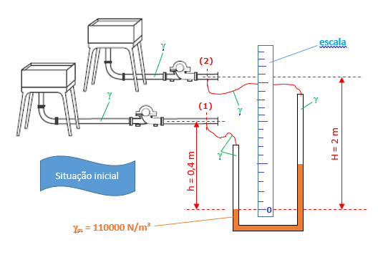
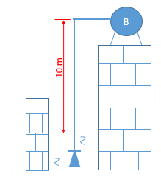
Assistam à solução no YouTube e se inscrevam no canal Alemão Mecflu Resolve
https://youtu.be/dyoHUrN_Zyc
A instalação, representada ao lado, tem uma bomba centrífuga de 1,5CV e se encontra em local com pressão barométrica igual a 698 mmHg, neste caso, ela irá funcionar? Justifique
Resposta: A menor depressão no local, a que corresponde ao vácuo absoluto seria aproximadamente – 9,48 mca e como a água para chegar a bomba necessita de – 10 mca, a bomba não funciona, pois a depressão necessária estaria abaixo do vácuo absoluto.

Slide 19
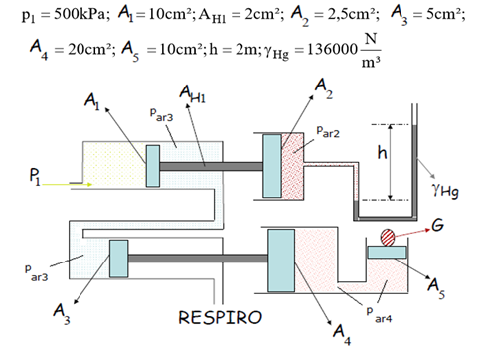
Este exercício corresponde ao exercício 2.1 da bibliografia básica, ou seja, do livro do professor Franco Brunetti.
No sistema da figura, desprezando-se o desnível entre os cilindros, determinar o peso G, que pode ser suportado pelo pistão V. Desprezar os atritos. Dados:
Lembre para aprender e ampliar a inteligência estude um pouco por dia!
Assistam à solução no YouTube e se inscrevam no canal Alemão Mecflu Resolve
https://www.youtube.com/watch?v=vBjxkyF_C0M

Slide 20
Um reservatório cúbico de 42875 litros aberto à atmosfera tem 3/5 de sua capacidade preenchida por um líquido de massa específica relativa igual a 0,82, pede-se determinar a pressão que atua em seu fundo nas escalas efetiva e absoluta. Dados: leitura barométrica igual a 695 mmHg e a massa específica relativa do mercúrio igual a 13,6.
Respostas: p_{F} = 16875,6 Pa e p_{F_abs} = 109505,2 Pa.
Um compressor gera uma pressão que pode ser lida no manômetro metálico tipo Bourdon 1. Quando o mesmo registra uma pressão p₁ em mmca, temos a mesma agindo em dois manômetros de coluna de fluido em forma de U, um com a água com corante como fluido manométrico e o outro com a glicerina onde, temos os desníveis ha e hg, respectivamente. Para o funcionamento 2 a pressão é aplicada num recipiente fechado que contem água a uma altura h₀ e que está conectado na parte inferior a uma mangueira na qual foram instalados dois piezômetros, um inclinado e outro na vertical onde registramos respectivamente L e h_{p}. Pede-se:
a) a massa específica e o peso específico da água e da glicerina; Respostas: γ_{a} = 9026,32 N/m³; ρ_{a} = 921,1 kg/m³; γ_{g} = 12625,77 N/m³; ρ_{g} = 1288,34 kg/m³.
b) O ângulo de inclinação do tubo para o funcionamento 2. Resposta: α = 63,33⁰

Slide 21
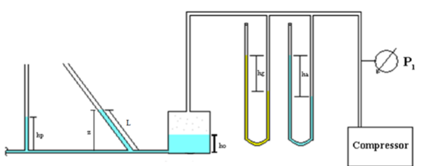
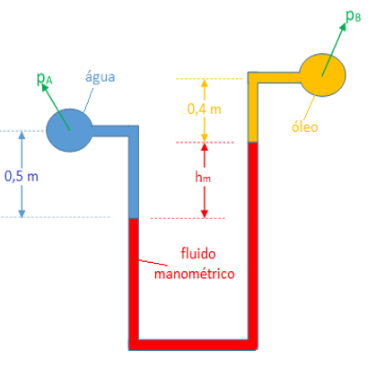
Sabendo que o sistema ao lado encontra-se em repouso, pede-se determinar o desnível h do fluido manométrico que apresenta um peso específico igual a 26265 N/m³. Sabe-se que a pressão no ponto A é 45640 N/m² e que a pressão absoluta no ponto B é igual a 118840 Pa.
Dados: pressão atmosférica local igual a 95200Pa; peso específico da água igual a 9800 N/m³ e peso específico do óleo igual a 8036 N/m³.
As soluções dos exercícios 15 e 17 podem ser vista no meu canal no YouTube Alemão MecFluResolve: https://youtu.be/yqXgFagSK14

Slide 22
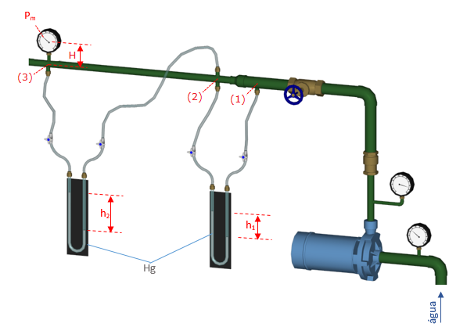
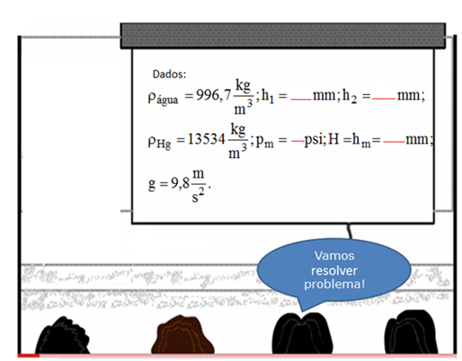
Achar p₁ do sistema a seguir:
Complementação
das informações
Os dados deste exercício foram coletados na bancada de laboratório e podem ser obtidos no meu canal do YouTube Alemão MecFlu Resolve no endereço:
https://youtu.be/FEnuE78NObs

Slide 23
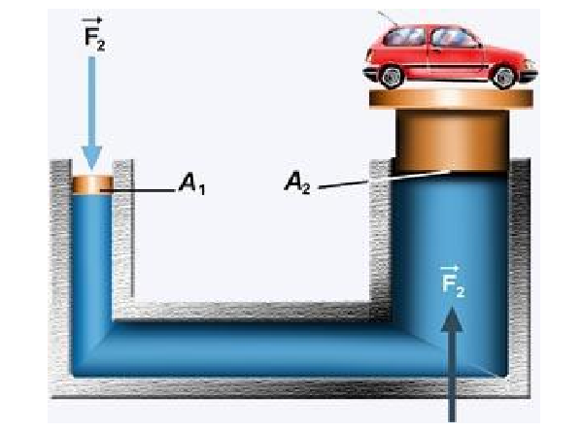
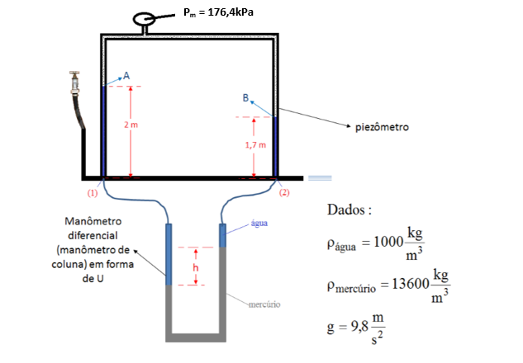
Para suspender um carro de 1500 kg usa-se um elevador hidráulico, que é mostrado ao lado. Os cilindros são dotados de pistões, que podem se mover dentro deles. O pistão maior tem um cilindro com área A₂ = 5,0x10³ cm², e o menor tem área de A₁ = 0,010m². Qual deve ser a força aplicada ao pistão menor, para equilibrar o carro? Resposta: F = 294 N
Para diminuir as cargas de pressão lidas pelos piezômetros da figura ao lado, optou-se em injetar um ar comprimido sobre os mesmos. Pede-se determinar as pressões p₁ e p₂, bem como o desnível h do mercúrio.
Assistam às soluções dos exercícios 19 e 20 no YouTube no meu canal do YouTube Alemão MecFlu Resolve no endereço:
https://youtu.be/AB0FPe3i_UM

Slide 24
Dúvidas podem ser enviadas para:
raimundo.ignacio@escoladavida.eng.br
O estudante não deve esperar ganhar o peixe, mas sim deve aprender a pesca-lo!
Só avance no curso, após resolver os 10 problemas propostos, lembre, a obtenção das suas soluções são ginásticas para seu cérebro com o intuito de aumentar sua inteligência!
O engenheiro deve saber interagir entre o fazer e o pensar.
Além disto, deve estar apto a resolver problemas e criar oportunidades de forma sustentável e isto só ocorre se além de amar a profissão, tiver as qualidades de persistência, dedicação e disciplina no aprender sempre!

Slide 25
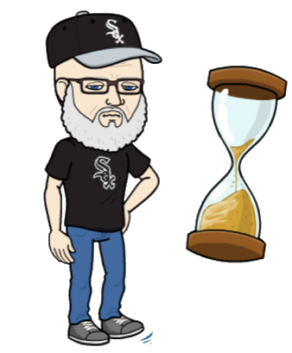
O tempo passa e continuo tendo como companheira a morte e como amante a vida!

